Slide 1
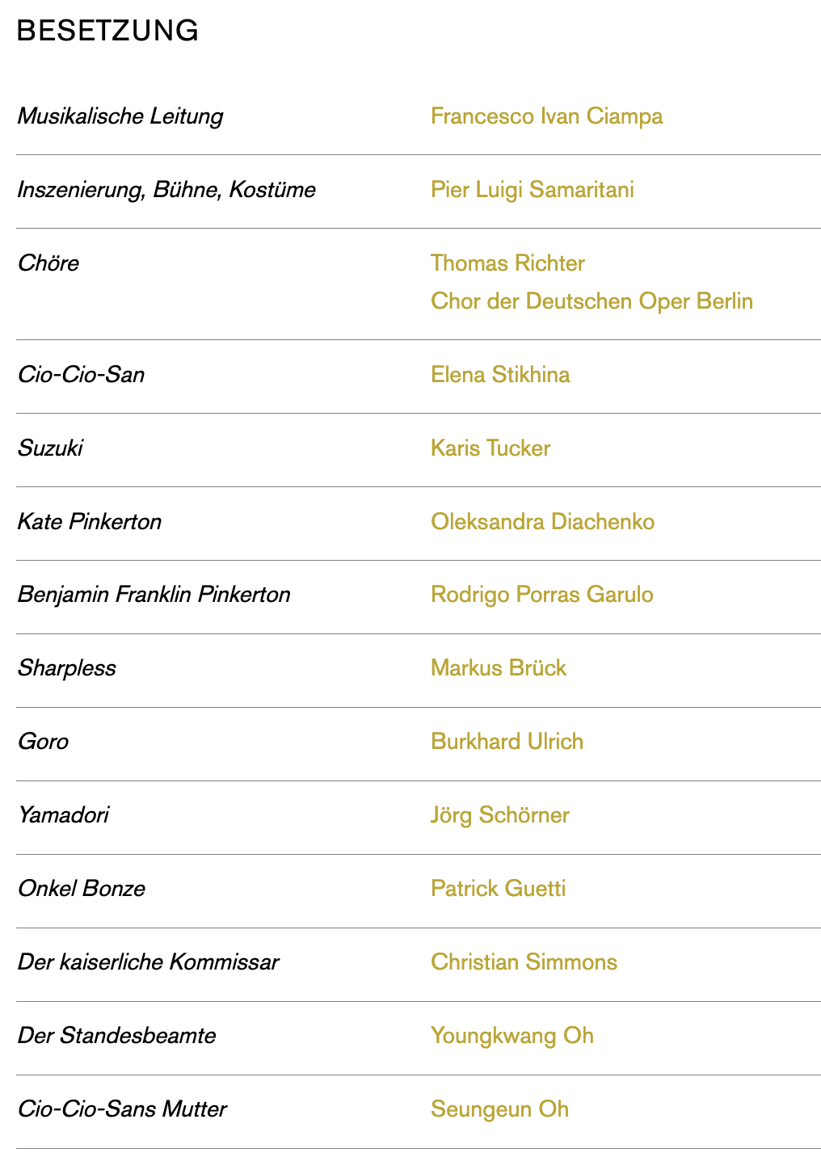


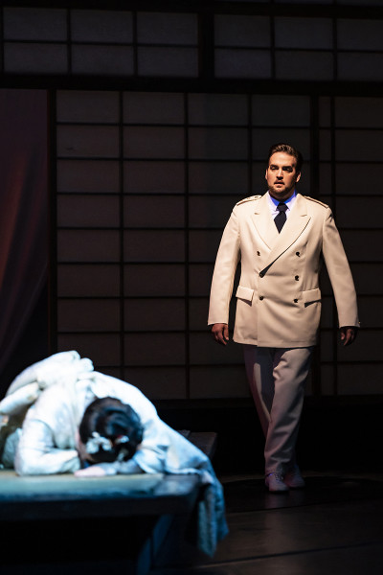

Slide 2
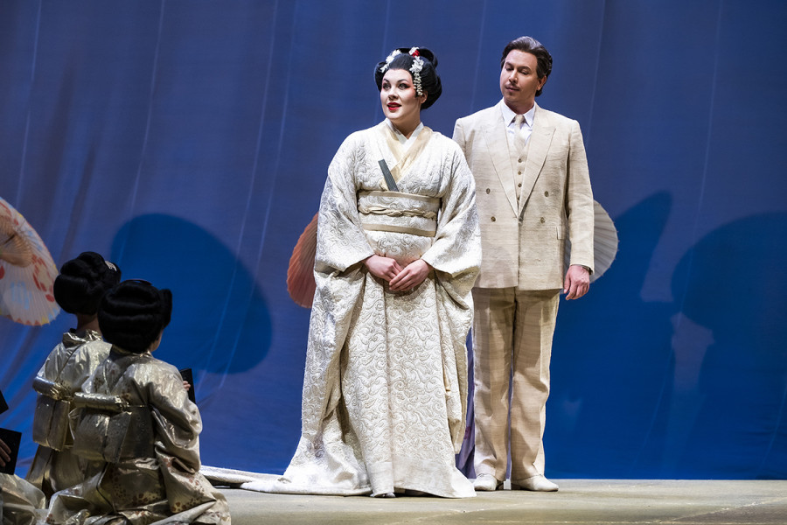

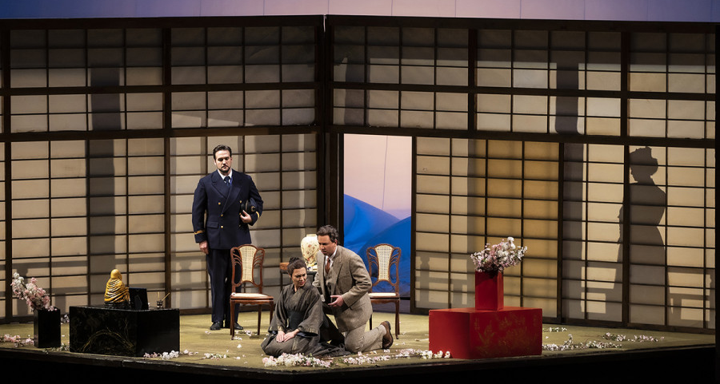
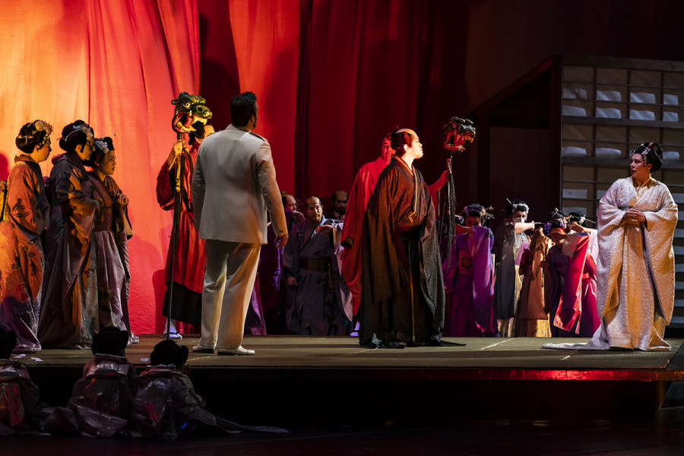

Slide 3
美国中尉平克顿将他的船停泊在长崎港。为了打发时间，他向15岁的艺伎乔乔桑（人称“蝴蝶”）求爱，她出身高贵，但家庭贫困，对爱情非常重视。平克顿想与她缔结“临时婚姻”——这在当时的欧洲男人和艺妓之间并不罕见——并且在媒人五郎的支持下，甚至为他们的蜜月寻找一栋小房子。当美国领事夏普莱斯警告他时，他取笑他的朋友，甚至为他将与一位美国女人庆祝“真正”婚礼的那一天干杯。 对于这位甚至出于爱情而皈依情人信仰的年轻日本女性来说，与外国人的联系带来了痛苦的后果：婚礼完成后，她被家人拒绝。平克顿发现很难安慰他的“蝴蝶”。 三年过去了。乔乔桑和忠实的仆人铃木以及年幼的孩子过着隐居的生活。她拒绝了山通王子向她求婚的所有尝试，因为她坚信平克顿的回归。当夏普莱斯最终带来平克顿的信息，要求他为即将返回长崎并与美国凯特结婚做好准备时，他震惊地发现她有了一个孩子。他不敢执行任务，只是告诉她平克顿的到来。乔乔桑很高兴。她和铃木一起装饰自己的房子，穿上婚纱，等待她的爱人。当平克顿带着妻子凯特和领事出现在门口时，铃木得知了全部真相。她应该劝蝴蝶放弃她的孩子。平克顿不想亲自面对她并逃跑了。蝴蝶看到这个陌生女人，恍然大悟：平克顿不是来找她的，而是来带着孩子的。她请求延迟半小时，并向她的小儿子告别。然后她结束了自己的生命。 “戏剧中存在着相反的一面：激发兴趣、令人惊讶和感人。我和英雄、不朽人物有什么关系？在这样的环境里我感觉不舒服。我不是一个关注大事的音乐家，我感受小事，只有那些才是我喜欢对待的。这就是我喜欢曼侬的原因，因为她是一个发自内心的女孩，仅此而已……我也喜欢蝴蝶，因为她是如此清晰、女性化，但她知道如何爱至死不渝。” 在他的一生中，普契尼称《蝴蝶夫人》为他最喜爱和最好的作品。事实上，这几乎巧妙地符合了他自我强加的“小事物的音乐”格言。细腻的音乐细节，迷人的旋律声音，
柏林德意志歌剧院的演出聚焦于一位年轻女子的悲剧，她仍然忠于自己的爱情，即使在其他人看来毫无希望的情况下。这部作品的魔力在大气而不是民俗的舞台背景中展现得尤其令人印象深刻。
《蝴蝶夫人》是普契尼一部伟大的抒情悲剧。该剧以日本为背景，叙述女主人公乔乔桑与美国海军军官平克尔顿结婚后空守闺房，等来的却是背弃，乔乔桑以自杀了结尘缘。
《蝴蝶夫人》具有室内抒情风格。它不追求复杂的剧情和外在的舞台效果而全力气刻画女主人公乔乔桑的心理活动。剧中，普契尼在音乐上直接采用了《江户日本桥》、《狮子舞》、《樱花》等日本民歌来表明乔乔桑的艺妓身份和天真心理，具有独特的音乐色彩。他还巧妙地把日本旋律同意大利风格有机地融为一体，而丝毫没有给人以不协调的感觉。乔乔桑的咏叹调《晴朗的一天》是普契尼歌剧中最受欢迎的歌曲之一，也是歌剧选曲中最常见的女高音曲目。它运用较长的宣叙性的抒情曲调、把蝴蝶夫人坚信平克尔顿会归来与她幸福重逢的心情，描写得细腻贴切，体现了普契尼这位歌剧音乐色彩大师的高超创作手法。
但是，这样一部伟大歌剧的首演却是以惨败而告终。据记载，《蝴蝶夫人》的首演变成了一场观众的闹剧，他们的嘲笑和嚎叫声常常淹没了音乐，一些人甚至大喝倒彩，并歇斯底里地谩骂，闹得演出不得不中途停演。对此，普契尼非常伤心和失望，但他没有失去信心，他认为失败的原因是多方面的，这里有他个人对戏剧的处理以及手法运用还不够精炼的缘故，也有观众审美口味的差异及对新风格不适应的原因。于是普契尼便将《蝴蝶夫人》进行了较大的删改，并于1904年5月在意大利的布雷西亚再次公演。这次公演获得了意想不到的空前成功。从此，普契尼的这部抒情歌剧便成为世界歌剧舞台上盛演不衰的剧目之一。
剧情大纲
第一幕
故事讲述一位美国军官与日本艺妓的爱情故事。
在居酒屋中，一位在日本驻守美国军官平克顿遇上了一位漂亮的艺妓蝴蝶。平克顿当场向蝴蝶求爱，蝴蝶接受了，于是他们举办了婚礼。媒公五郎撮合此次婚事，及安排他们于山间一所小屋暂宿。新娘子遂邀请众艺伎朋友们，参与这次充满喜悦及欢欣的大婚，而美国领事官夏普莱斯(Sharpless)亦有出席，但其后当听闻平克顿于日后可能会娶一个美国妻子时，顿感晴天霹雳。
婚礼进行期间，蝴蝶夫人的和尚叔父来了，他怒责蝴蝶夫人竟敢背弃自己家族所信仰的佛教。平克顿深深感动：蝴蝶竟然为了他，做出如此的牺牲，他下定决心要好好照顾妻子。可惜他后来必须移防，于是和他妻子说：“我会带着玫瑰，在世界充满欢乐、知更鸟筑巢的时候回来。”
第二幕
三年后，平克顿已结束任务并返回美国，但蝴蝶深信他会重回她的身边。忠心的仆人铃木，衷心希望女主人不再饮泣。夏普莱斯受平克顿所托带给蝴蝶一封信，蝴蝶准备阅读此信时，山鸟却出现，五郎更有意撮合他们。但蝴蝶对这求婚却不为所动，并再三强调她一直是平克顿的妻子。
五郎及山鸟离去后，夏普莱斯替蝴蝶读出平克顿的信。可惜，当蝴蝶得知平克顿从此一去不返，心感伤心欲绝。蝴蝶本来与平克顿育有一子，但平克顿全不知情，夏普莱斯遂答应将此事告知予平克顿。此时，远处传来枪声，迎接平克顿正在乘搭的“林肯”号的回航。蝴蝶与铃木欣喜若狂，细意用花为家居修饰，连同儿子三人穿上华美衣服，等待平克顿的回来。
第三幕
旭日初升，蝴蝶仍旧耐心等待。因担心蝴蝶的身体，铃木劝蝴蝶与她儿子进房休息，由她为蝴蝶等待，而当蝴蝶在房间熟睡时，平克顿跟他在美国的合法妻子 ─凯特，与夏普莱斯终于来到，并向铃木要求带走蝴蝶的儿子。怯懦的平克顿无地自容，速速离开，留下这烂摊子予不幸的凯特。夏普莱斯恳求铃木协助调停。
蝴蝶出现，准备见平克顿但却找不到他。蝴蝶此时已估计到该事情的真相，并愿意交出其儿子。夏普莱斯及凯特离去后，蝴蝶吩咐铃木把蝴蝶的儿子带入房间。其后，蝴蝶便在玩捉迷藏时，用黑布蒙着儿子的双眼，并独自走到屏风后，以死作为对平克顿的控诉——往自己的咽喉刺去自尽身亡……
当平克顿回到三年前的故居时，他只有看到经已断气的日本妻子以及他在日本生的儿子了……

Slide 4
然后，很多事实表明，这些陈述对日本现实缺乏了解，最重要的是通过不断投射欧洲的优越感和欧洲的感觉来扭曲它。道德范畴归于演员。在短暂涉足太阳崇拜和佛教之后，艾丽丝在一种自然神秘主义的背景下变形死亡，这种神秘主义绝不是神道教，而是中欧的朴素。措词的选择与苏奥·安洁莉卡的自杀略有不同。 可以说，伊利卡为《IRIS》创作的剧本完全是编剧想象力的结晶，由马斯卡尼配乐，没有进行任何重大改动，而《蝴蝶夫人》的剧本则是他的同事伊利卡多年斗争的结果。朱塞佩·贾科萨、普契尼和出版商朱利奥·里科迪。讨论伙伴之间活跃的信件往来，对《蝴蝶夫人》来说尤其富有成效——可能没有任何其他普契尼歌剧有如此多的信件往来，仅里科迪、普契尼和伊利卡就有一百多封信件幸存下来——使得理解作品——很大程度上重构歌剧的创作过程。
据了解，普契尼创作中期的所有歌剧中，都有一幕是根据文学原著改编的，即：缺少情节逻辑发展所必需的戏剧舞台。 《曼侬·莱斯科》的观众从未面对过曼侬和德·格里厄在巴黎的幸福爱情，尽管这一幕的模型是马斯内的《曼侬》中戏剧的一个组成部分，当然在阿贝·普雷沃斯特的小说中有所预示；正如我们从普契尼的信件中得知的那样，正是该幕与马斯内歌剧的相似性导致了该幕被删除。在《波西米亚人》中，在穆塞塔家的庭院 [Il Cortile di via La Bruyère 8] 举行的波西米亚夜间庆祝活动被取消，因为一方面，这一行为是莱昂卡瓦洛的《波西米亚人》歌剧的一部分，另一方面，因为普契尼担心它与 Café Momus 的民间场景相似。最后，在《托斯卡》剧本的制作过程中，五幕戏剧维多利亚·萨杜斯被缩减为三幕歌剧；那不勒斯玛丽亚·卡罗莱纳王后的宴会和舞会与法尔内塞宫的演出合并为一幕，而原本构成萨尔杜戏剧尾声的卡瓦拉多西别墅的演出则被删除，没有替换。
在《蝴蝶夫人》中，普契尼从无处不在的日本乡土色彩的必然性中得出结论，戏剧形式不能再是传统情节剧那种试图根据情节逻辑来证明主角所有决定的合理性，而是选择了最大可能地浓缩故事的戏剧性时刻的路径。 蝴蝶在她的命运完成的那一刻出现了；他们婚姻的全部历史已经在夏普莱斯和平克顿的对话中曝光。在接下来的一幕中，她的心理发生了变化，其结果在一个晚上就展现在观众面前；这个夜晚，他们等待的夜晚，被普契尼描述为酷刑，被解读为——不仅是通过主人公向观众传递的绝望和等待的感觉来进行心理折磨，而且是对观众纯粹的生理折磨，作为一种超长的歌剧表演。在米兰斯卡拉歌剧院首演失败后，普契尼被迫放弃这一戏剧理念的重要性，近年来主要由莫斯科·卡纳（Mosco Carner）强调，他特别强调了等待和等待的仪式特征。接下来的悲剧。除了通过使用典型乐器来表现日本本土色彩之外，普契尼还在《蝴蝶夫人》中发展了一种完美的作曲技巧，通过将具有语义意义的外国材料融入自己的音乐语言来建立与外国文化的关系。所谓的民族旋律。然而，在这些作品中，所使用的旋律仍然是作曲家音乐语言之外的；它只是作为移植到外国环境中的引用出现。另一方面，《蝴蝶》乐谱中的日本旋律则主导了作曲家的音乐语言。与普契尼自己的音乐语言不断交流的自己的生活；作品中众多段落的音程关系表明，其他非欧洲音阶和节奏形式对作曲家产生了解放作用，使他更接近普契尼的音乐语言。例如
在大多数异域歌剧中，外国本土色彩仅是装饰，而《蝴蝶夫人》配乐的成就恰恰在于戏剧冲突与日本色彩的完全融合。歌剧舞台确实是欧洲惯例的场所，正是每种非欧洲色彩在歌剧舞台上的明显特征，加深了作品的戏剧现实主义。在世纪之交的歌剧中，连续的管弦乐评论作为观众对演员进行情感认同的载体，通过当地色彩揭示了它的观点：这是欧洲游客的观点当他看到外国想要的东西时，他就会看到外国的东西。欧洲东方主义只有在缺乏对遥远国家的文化现实的了解时才作为一种审美可能性而存在，这些国家被外国的魅力包围着。因此，每一种乡土色彩都生活在“仿佛”的不稳定现实模式中，只有能够拉近观者与外来文化的距离，才是成功的。普契尼的《蝴蝶》 - 乐谱隐藏：《蝴蝶》的悲剧之所以完成，是因为平克顿作为妻子，给予了她与普契尼音乐在日本音乐文化中同样的现实。
音乐异国情调与戏剧自然主义之间
改编自朗 1898 年发表在《美国世纪》杂志上的故事。朗的故事取材于皮埃尔·洛蒂 (Pierre Loti) 的法国小说《菊花夫人》(Madame Chrysanthème) [1887]。洛蒂因在法国舰队服役而亲身经历了日本，他描述了日本对外开放后在港口城市发展起来的“临时婚姻”习俗，这是日本传统社会的必要性。洛蒂的小说从西方海员的角度出发，探讨了港口城市卖淫的问题，同时试图对它们进行行政控制——可以说，这就是色情旅游。
Cio-San，她打破了她所在社会的行为规范。并将假婚姻解释为真正的婚姻，首先出现在朗的故事中，正如近年来的研究表明，该故事是基于一个真实的事件虽然出发点可以在法国文学中找到，但对普契尼来说，这种主题的选择意味着与他的剧院传统的法国方向背道而驰。 《曼农·莱斯考》、《波西米亚人》和《托斯卡》都是直接基于法国文学领域的文学；这些歌剧，尤其是《托斯卡》，不仅在题材上，而且在戏剧形式的许多特征上，也反映了当时法国歌剧和法国戏剧的设计。普契尼通过《蝴蝶夫人》强调了他那个时代的意大利歌剧在国际化的趋势，最终在大都会歌剧院首演了一部以美国为主题的歌剧《西部幻想曲》[1910]。
19世纪歌剧中的地方色彩的作用大多被视为保证了每部歌剧作品的独特性，当时在维也纳古典交响乐的影响下，动作和音乐的作品特征已成为一种独特的风格。特别是在 19 世纪的法国和意大利歌剧史上，人们不断寻找新的地理和历史色彩形式。第一批带有隐约异域地方色彩的歌剧早在日本开埠前几十年就已创作完成[1868年]；自东方国家以来，只是逐渐随着殖民政策的发展，19世纪初的异国音乐集中在埃及，这在拿破仑的战役中很常见，在英国政策之后然后逐渐转向印度 [Louis Spohr, JESSONDA, 1823; Georges Bizet, LES PECHEURS DE PERLES, 1863]，直到本世纪末才转向东亚，其中日本是最后一个被提升到歌剧舞台上日本色彩的首次尝试，虽然只是以欧洲情节中的梦境为背景，但对这个国家的描绘仍然非常近似。日本是一个纯粹的梦想之地，是逃离巴黎令人沮丧的日常现实的梦想目的地。然而，在音乐表征的层面上，必须指出的是，管弦乐队中首次使用锣，从马斯卡尼的《IRIS》[1898]到普契尼的《图兰朵》[1924/26]及以后的作品中使用的乐器，主要用于制作远东当地的色彩 - 使用了色彩，可以追溯到圣桑的乐谱。 安德烈·梅杰尔根据皮埃尔·洛蒂的小说改编，创作了第一部以日本为题材的真正歌剧，即喜歌剧《菊花夫人》，于 1893 年在巴黎首演。
与普契尼歌剧最重要的特征之一的东西方冲突的根本悲剧性观点相反，法国水手和日本妓女之间的关系被描绘得没有个人悲剧的阴影；作品的序言和尾声，法国军舰舰桥上的对话，描绘了一位随机的法国水手的色情冒险，他将与菊花夫人的关系视为体验东方的机会。英国船外科医生塞缪尔·博耶（Samuel Boyer）在其著作《海军外科医生：1868-1869 年日本的起义》[布卢明顿，1963] 中描述了这样一种暂时的关系： 你租一个娘，给她4美元，她用这笔钱从横滨的日本海关购买了许可证，这使她有权成为我的同伴一个月，还允许她每天在公共浴室洗澡。你花 25 美元租一间小屋，花 10 美元租一个仆人，然后你就可以安全地享受舒适结婚费用：每月 39 美元。如果你喜欢这个女孩，你就延长合同。 - 她会忠诚吗，尤其是当你不在的时候？ - 当然是！如果她被抓住，你有权把她带到日本法庭，在那里她会受到一顿毒打。如果你坚持的话，她就会被卖掉，并不得不当十年的普通妓女。在日本，成为娘子并不丢脸。等她攒够了钱，她的经纪人就会为她物色一个好男人。这是日本贫困阶层的古老习俗。新娘们都是非常有礼貌、非常令人愉快的情妇。

